Slide 1

Retrofits on current solution
增加数据清洗功能
增加数据预分析（数据平滑等）
增加额外监控窗口作为防错与快速验证区域（曲线上，曲线下）
增加斜率监控（为进一步验证、改善工艺参数做准备）等更多策略
T
T
Current Solution: SPC on deviations
Retrofit on Current Solution
0
0
A
A

Slide 2
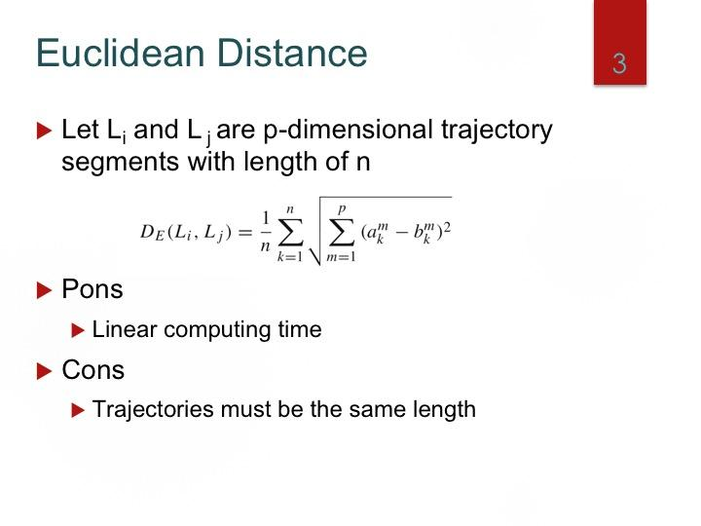
New method
1. 整体T-A曲线（或更多窗口相结合）相似度比较
举例：
整体曲线比较(进行寻丝结束至拧紧结束的整体曲线相似度比较)
多窗口：根据线性区，停止区划分。提前预知失效
区间内SPC监控转换为曲线相似度的阈值监控
T
0
A

Slide 3
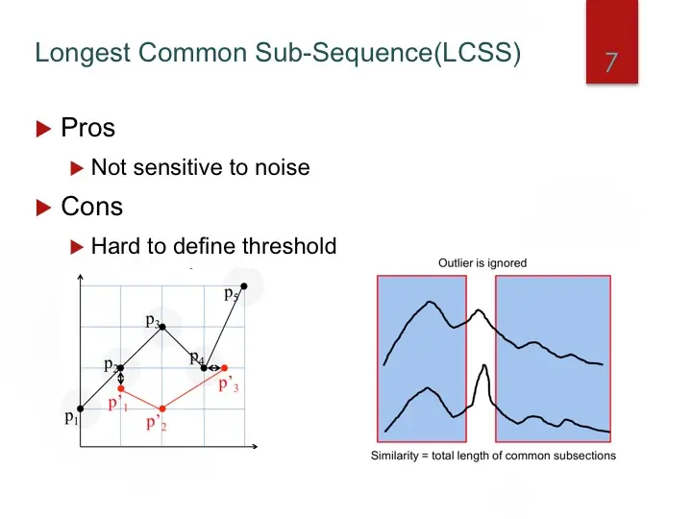
New method
2.替换窗口内监控算法（需验证）
举例：
更换为LCSS（最长共同距离）
其他算法（如DTW）

Slide 4
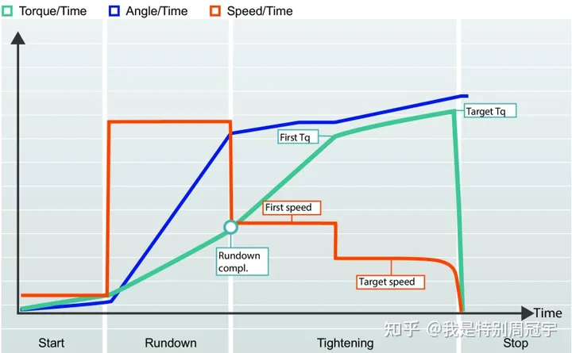
New method
3.使用多维信息与多种策略结合进行监控
举例：
在TA曲线基础上，增加以时域为横轴，同时监控和显示Torque，Angle，Torque/Angle
根据不同拧紧站点的具体工艺，探索分别使用TA控制法或屈服点控制法等

Slide 5
New method
4.增加（关键）失效模式matching
举例：
根据关键性失效或周期性Pareto失效模式的图形pattern，进行曲线相似度比较，快速定位失效
引入随机森林等AI，进行快速比对分类
T
0
A

Slide 6
需要的输入
BBA用的是哪种控制方法：扭矩转角控制法（T-A）？有无其他控制策略
实际生产时拧紧工艺介绍（多步？存在反松？控制策略？）
实际生产数据，包含pass和failed的样本

